Slide 1
PLANEACIÓN ESTRÁTEGICA CORPORATIVA plan estratégico de ti

Slide 2
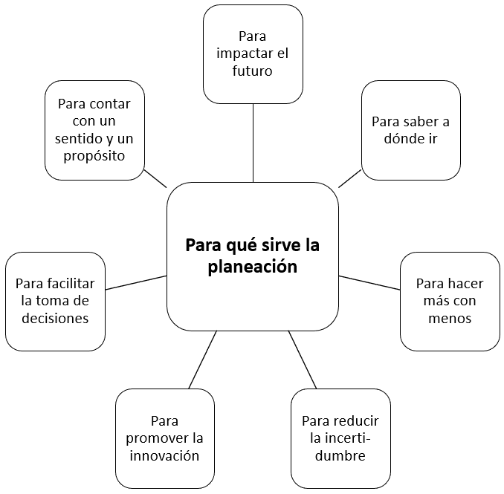
PLANEACIÓN
Planificación, planeación, planteamiento o plan, es el proceso de toma de decisiones para alcanzar un futuro deseado, teniendo en cuenta la situación actual y los factores internos y externos que pueden influir en el logro de los objetivos.
La acción de planear en la gestión se refiere a planes y proyectos en sus diferentes ámbitos, niveles y actitudes.
Generalmente es una filosofía adaptativa que pretende conciliar los diferentes intereses implicados para lograr los resultados de la organización.
Puede ser activa o pasiva.
(Tomado de Wikipedia).
¿
?

Slide 3
PLANEACIÓN
Estratégica
Táctica
Operativa

Slide 4
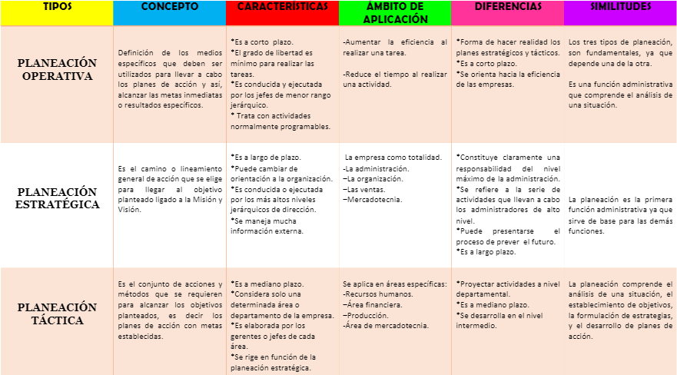
PLANEACIÓN

Slide 5
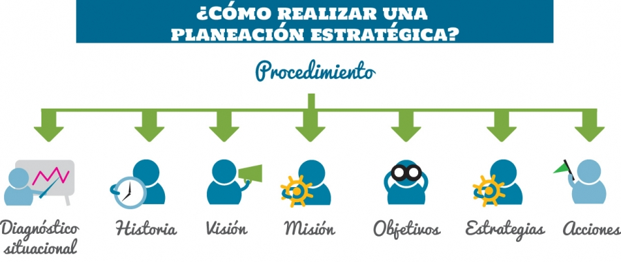
PLANEACIÓN estratégica
La brújula para el éxito empresarial en un mundo dinámico:
En un entorno organizacional en constante cambio, donde la competencia es feroz y las oportunidades fugaces, la planificación estratégica se convierte en la brújula que guía a las organizaciones hacia el éxito sostenido.

Slide 6
PLANEACIÓN estratégica

Slide 7
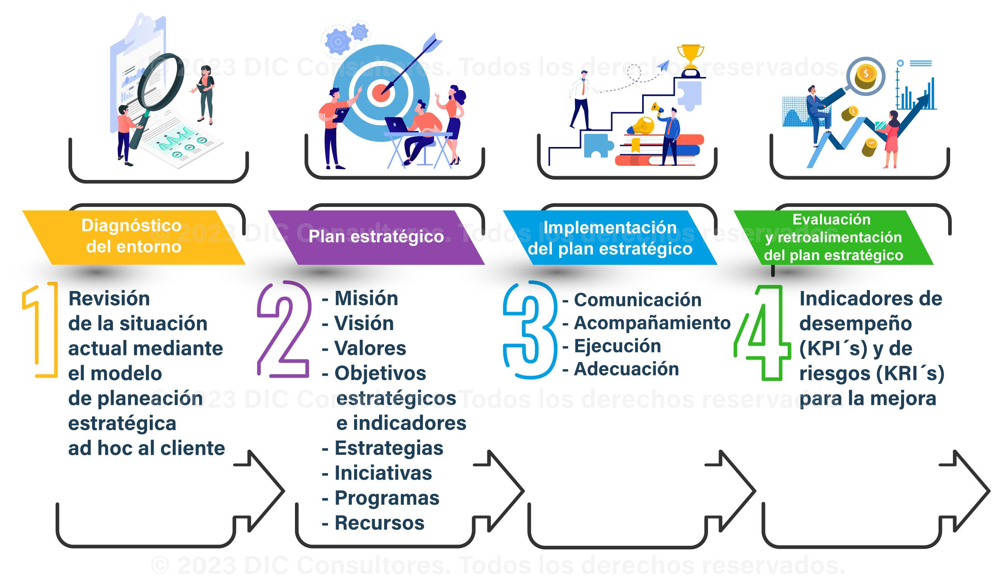
PLANEACIÓN estratégica
KPI: Key performance indicator
KRI: Key risk indicator

Slide 8
PLANEACIÓN estratégica

Slide 9
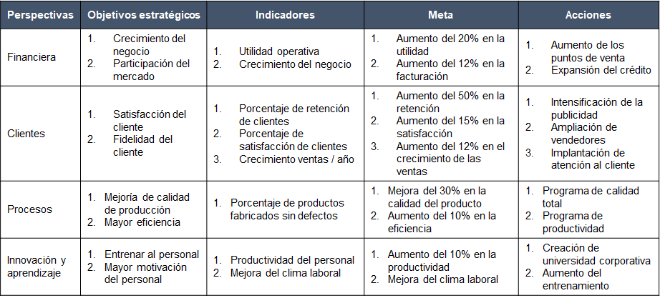
PLANEACIÓN estratégica

Slide 10
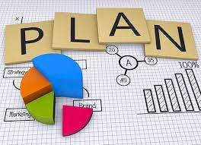
PlanEACIÓN estratégicA corporativA
Consiste en formular o validar la misión, identificar y definir los objetivos a corto y largo plazo, diseñar la ruta para lograrlos y construir los indicadores para el adecuado seguimiento e implementación de un Plan Estratégico Corporativo (PEC)
La participación de los funcionarios de la organización garantiza la apropiación de una metodología y es vital en la construcción colectiva de los elementos que componen el Plan Estratégico, facilitando la divulgación e implementación.

Slide 11
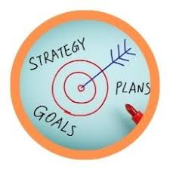
PlanEACIÓN estratégicA corporativA
Ambientación y preparación - permite la consecución de información pertinente al negocio y al sector de la industria.
Planeamiento - definición de la visión a largo plazo, análisis DAFO (Debilidades-Amenazas-Fortalezas-Oportunidades) y CAME (Corregir-afrontar-mantener-explotar), objetivos (Smart), enunciado de los planes de trabajo para la correcta ejecución y puesta en marcha de las estrategias diseñadas.
Validación y consolidación de resultados – son las posibles definiciones y resultados que son vitales para la conformación del PEC.
Elaboración del Informe Final - documento en forma de memorias de las conclusiones alcanzadas y los planes detallados para lograr la implementación del P.E.C.
¿Cómo se hace?

Slide 12
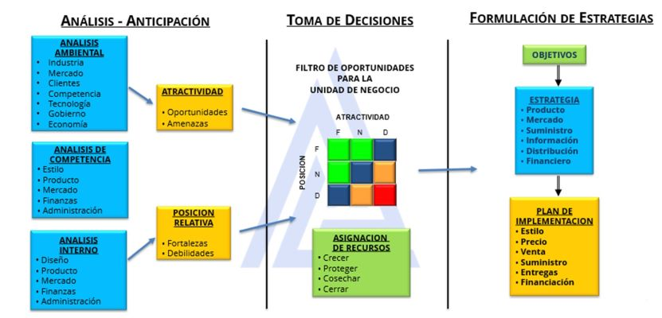
PlanEACIÓN estratégicA corporativA
SMART
CAME
DOFA

Slide 13
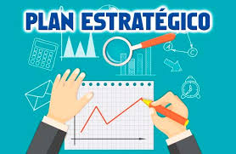
Plan estratégico corporativo
Beneficios
El desarrollo de la metodología adecuada le permitirá a la empresa poder asignar los recursos de la compañía en las unidades estratégicas de negocio que mayor retorno puedan proporcionar.
El plan estratégico corporativo permite:
Orientar a la compañía al manejo de “Unidades estratégicas de negocio”
Lograr el consenso sobre la visión a largo plazo de la empresa.
Definir el plan de acción a seguir para el logro de la visión.
Obtener el compromiso tanto de los propietarios, como de los directivos para ejecutar los planes de acción.
Ver:
https://www.deltaasesores.com/servicios/planeacion-estrategica/planeacion-estrategica-corporativa/

Slide 14
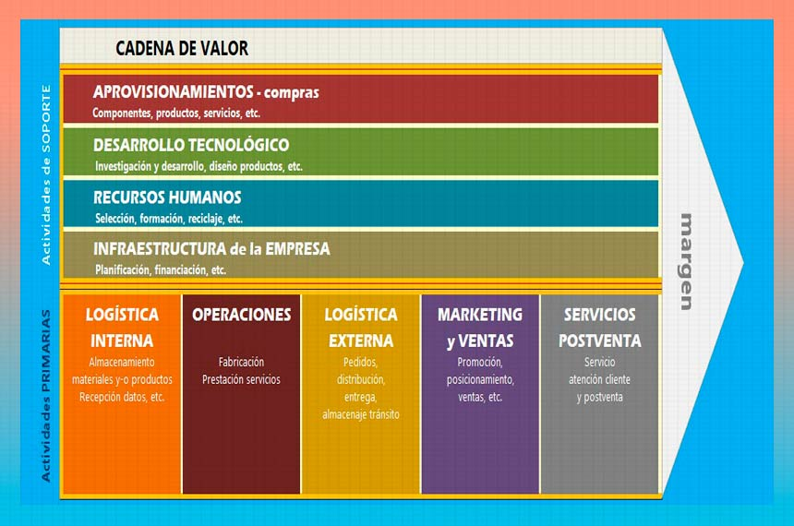
Plan estratégico corporativo
CADENA DE VALOR
Es una herramienta de análisis estratégico que determina la ventaja competitiva de una empresa, con el objetivo de mejorar su rentabilidad.
La cadena de valor está vinculada a las actividades de la organización, con el valor que aportan y con las ganancias derivadas de ellas.
Un recurso que, a día de hoy, es fundamental para realizar el análisis interno de una compañía.

Slide 15
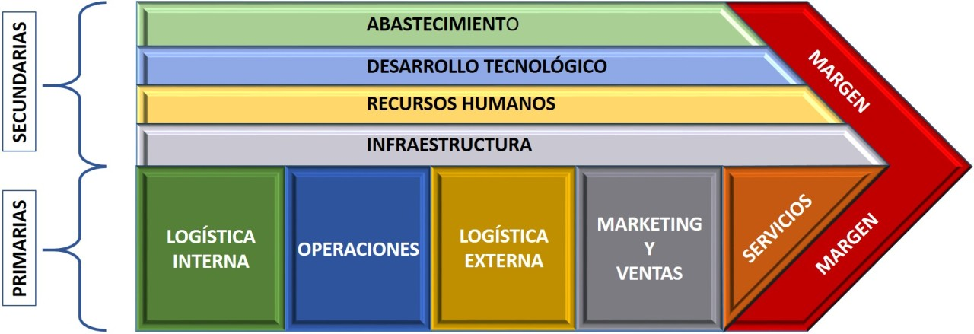
Plan estratégico corporativo
La cadena de valor es un modelo teórico que examina en profundidad las actividades de la compañía para entender sus costos, fuentes actuales y ventaja competitiva respecto a la competencia.
Es una herramienta para optimizar los procesos de manera eficiente, incrementar la producción y fidelizar a los clientes.
Actividades:
Primarias - añaden valor al producto o servicio final. Incluyen las operaciones logísticas, el marketing y ventas y el servicio posventa.
Secundarias - engloban la gestión general y financiera de la empresa, las inversiones en infraestructura y tecnología.
CADENA DE VALOR

Slide 16
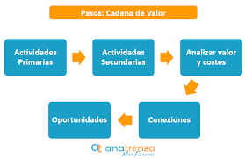
Plan estratégico corporativo
CADENA DE VALOR - FASES
Identificar las subactividades para cada actividad primaria y secundaria.
El objetivo final es definir la propuesta de valor única, que podría orientarse al producto, al cliente o al propio proceso productivo.
Analizar el valor y costos de las actividades identificadas.
Para lograr información clave para saber si la propuesta de valor que definimos en la anterior fase está respaldada por las tareas y procesos diarios de nuestra empresa.
Definir la estrategia para generar valor.
Mapa completo sobre la empresa para saber de forma muy clara qué actividades aportan valor y cuáles no. El objetivo: que todas contribuyan a la consolidación de la propuesta de valor única.

Slide 17
Planeación Estratégica de Tecnología e Información
La Planeación Estratégica de Tecnología e Información permite alinear las estrategias de la tecnología digital con las estrategias del negocio para generar valor.
El objetivo es elaborar el Plan Estratégico de Tecnología e Información – PETI en la etapa estratégica de la organización.
Durante el proceso se establecen los factores críticos de soporte a las estrategias de la organización y sus métricas, de tal manera que la inversión en tecnología pueda ser fácilmente justificable.

Slide 18
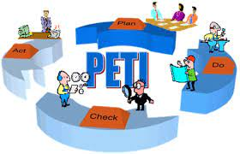
Planeación Estratégica de Tecnología e Información
Realizar un Modelo de Empresa y establecer las relaciones entre la estrategia empresarial, la organización, los procesos y las entidades de datos.
Conocer, mediante entrevistas ejecutivas, las necesidades de información.
Determinar las prioridades entre las necesidades de solución tecnológica.
Definir las Arquitecturas de datos, Aplicaciones y Red.
Analizar el soporte que los sistemas actuales brindan al modelo de empresa y la factibilidad de que, a partir de los sistemas actuales, se cubran las necesidades de soluciones informáticas.
Elaborar las recomendaciones para la administración de la tecnología digital y las pautas para la elaboración del presupuesto del área.
Entregar Plan Estratégico de Tecnología e Información- contiene: resultado del análisis realizado por el equipo de trabajo, así como las recomendaciones sobre las estrategias a corto plazo para alinearlo con el PEC.
¿Cómo desarrollar el PETI ?

Slide 19
Planeación Estratégica de Tecnología e Información
Balanced ScoreCard

Slide 20
Planeación Estratégica de Tecnología e Información
Arquitectura de datos
Arquitectura de aplicaciones
Describe cómo se gestionan los datos: recopilación → transformación, distribución y consumo.
Establece el plan para los datos y la forma en que fluyen a través de los sistemas de almacenamiento de datos.
Es fundamental para las operaciones de procesamiento de datos y las aplicaciones de inteligencia artificial (IA).
Ciencia de datos.
Gestión del ciclo de vida.
Tres tipos:
Modelos de datos conceptuales
Modelos de datos lógicos
Modelos de datos físicos
Describe los patrones y las técnicas que se utilizan para diseñar y desarrollar aplicaciones.
Proporciona un plan y las prácticas recomendadas que debe seguir para diseñar una aplicación bien estructurada.
Servicios de frontend y de backend.
El desarrollo de frontend se refiere a la experiencia del usuario con la aplicación, mientras que el de backend implica proporcionar acceso a los datos, los servicios y otros sistemas que permiten el funcionamiento de la aplicación.
Tipos: Capas On-Tier, Monolíticas, microservicios.
Las arquitecturas modernas de aplicaciones utilizan microservicios y APIs para conectar los servicios, los cuales proporcionan la base para el desarrollo de aplicaciones en la nube.
Ver: The Open Group Architecture Framework (TOGAF)
https://www.opengroup.org/togaf

Slide 21
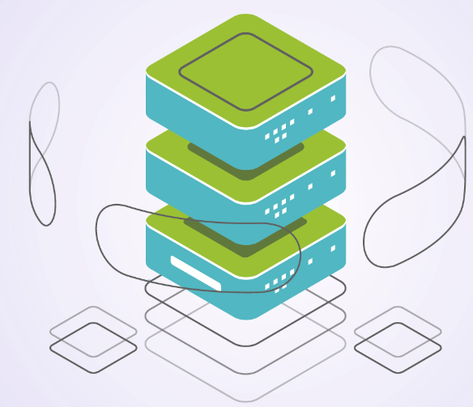
Planeación Estratégica de Tecnología e Información
Arquitectura de red
Es la forma en que los servicios y dispositivos de red se estructuran en conjunto para satisfacer las necesidades de conectividad de los dispositivos y las aplicaciones cliente.
La arquitectura de infraestructura de tecnología de información, o arquitectura de despliegue, es la capa final de la arquitectura empresarial donde todas las definiciones y acuerdos definidos en las otras capas se deben concretar en plataformas de hardware y software específicas.
Realizar la arquitectura de infraestructura de TI requiere un conocimiento particular de la actualidad tecnológica en sus varios ejes de desarrollo.
Ver: The Open Group Architecture Framework (TOGAF)

Slide 22
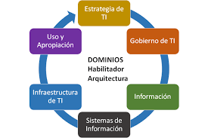
Planeación Estratégica de Tecnología e Información
BENEFICIOS
El Plan Estratégico de Tecnología e Información refuerza y está en línea con el PEC.
Crea un marco de trabajo que permite el enfoque integrado del desarrollo de aplicaciones, infraestuctura y bases de datos.
Se obtienen los siguientes beneficios:
Alinea la tecnología digital con la estrategia general de la empresa.
Cubre todas las necesidades de información que puedan ser objeto de tratamiento automático.
Facilita la utilización compartida de información dentro y fuera de la empresa.
Define y da soporte a un marco o arquitectura para el desarrollo integrado de aplicaciones y bases de datos.
Proyecta el desarrollo de la compañía hacia una Empresa Digital.
Ver:
https://www.deltaasesores.com/servicios/planeacion-estrategica/planeacion-estrategica-de-tecnologia-informatica/

Slide 23
enlaces
Presentación –Plan estratégico de comunicación:
https://prezi.com/p/shg2auoozvhc/el-plan-estrategico-de-comunicacion/
Cómo hacer un plan estratégico:
https://walterman.es/plan-estrategico-de-empresa/
Plan estratégico de una PYME:
https://milagrosruizbarroeta.com/plan-estrategico-empresa-pyme-que-es-como-se-hace/
Ejemplos de un plan estratégico:
https://www.geocities.ws/medinajeanette/planificacion/tf.html
https://ahaslides.com/es/blog/strategic-plan-example/?ssp=1&setlang=en-XL&safesearch=moderate
https://repository.unilibre.edu.co/bitstream/handle/10901/20008/PLAN%20ESTRATEGICO%20DISTRIBUCIONES%20LOPEZ%20VERA.pdf?sequence=1
Enlaces:
Presentación –Plan estratégico de comunicación
https://prezi.com/p/shg2auoozvhc/el-plan-estrategico-de-comunicacion/
Cómo hacer un plan estratégico:
https://walterman.es/plan-estrategico-de-empresa/
Plan estratégico de una PYME:
https://milagrosruizbarroeta.com/plan-estrategico-empresa-pyme-que-es-como-se-hace/
jhernandezg@udistrital.edu.co

Slide 24
enlaces
PETIs
Icetex:
https://web.icetex.gov.co/documents/20122/142491/Peti.pdf/
Min.Trabajo
https://www.mintrabajo.gov.co/documents/20147/428735/Plan+Estrategico+PETI-VF.pdf/c01f3f4d-5d68-b9b2-8b32-e6041d85db2d?t=1596046735435
Infotepsai
https://www.infotepsai.edu.co/documentos/infotep/gestion/planeacion/plan-estrategico/planes-del-modelo-integrado-de-planeacion-y-de-gestion-2021/1837-plan-estrategico-de-tecnologias-de-la-informacion-peti-2021-2024-v2/file
Min.TIC
https://www.mintic.gov.co/portal/715/articles-274095_recurso_1.pdf
Min. Ambiente
https://www.minambiente.gov.co/wp-content/uploads/2023/01/Plan-Estrategico-de-Tecnologias-de-la-Informacion-DS-E-GET-28.pdf
Secr. de desarrollo económico
https://desarrolloeconomico.gov.co/wp-content/uploads/2023/01/10-Plan-Estrategico-TIC-PETI-2023_2.pdf
Bomberos
https://www.bomberosbogota.gov.co/sites/default/files/documentos/TIC-PL01%20Plan%20Estrat%C3%A9gico%20de%20Tecnolog%C3%ADas%20de%20la%20Informaci%C3%B3n%20-%20PETI.pdf
Enlaces:
Presentación –Plan estratégico de comunicación
https://prezi.com/p/shg2auoozvhc/el-plan-estrategico-de-comunicacion/
Cómo hacer un plan estratégico:
https://walterman.es/plan-estrategico-de-empresa/
Plan estratégico de una PYME:
https://milagrosruizbarroeta.com/plan-estrategico-empresa-pyme-que-es-como-se-hace/
jhernandezg@udistrital.edu.co

Slide 25
Gracias
jhernandezg@udistrital.edu.co

